Slide 1
第3章 线段树

Slide 2
一、引入
在做题时经常会遇到需要我们维护一个序列的问题，例如给定一个整数序列，每次操作会修改序列某个位置上的数，或是询问你序列中某个区间内所有数的和。考虑到暴力算法，单点修改的复杂度为O(1)，询问区间和的单次复杂度为O(区间长度)，考虑到利用前缀和，询问单次为O(1)，但单点修改为O(区间长度)，但这类问题的m（询问次数）和n（区间长度）往往是10⁵级别的，这两种方法就都不能用了。

Slide 3
线段树就是用来处理在序列上单点修改区间询问（或是区间修改单点询问，甚至是区间修改、区间询问）的问题的一种数据结构。相比于朴素算法O(nm)时间复杂度，线段树能在O(mlogn)的时间复杂度下解决问题。

Slide 4
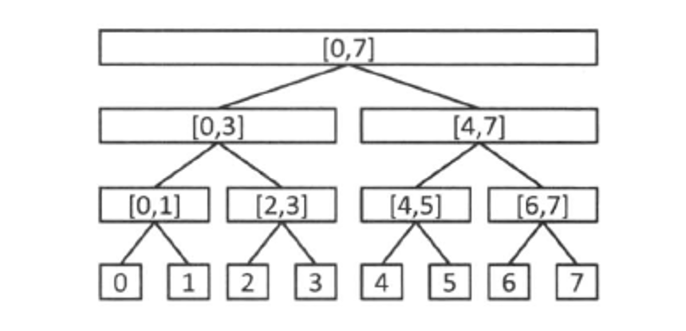
二、概念
线段树是一棵二叉树，线段树上每个节点对应的是序列的一段区间。如下图所示：

Slide 5
容易发现，根节点对应的是[0,n-1]整个区间。若一个节点对应的区间为[l,r]，当l=r时它是一个叶节点，没有左右儿子；否则它一定有两个儿子，令mid=(l+r)/2，则左儿子对应的区间为[l,mid]，右儿子对应的区间为[mid+1,r]。
令线段树的高度（层数）为h，那么不难看出h只有O(logn)级别。

Slide 6
三、使用示例
问题：给定序列a0,a1...an-1，接下来有m次操作，操作有两种，给定i,x将ai修改为x，或是给定l,r，求区间l,r内序列的最小值。
这是线段树的一个最简单的应用。下面以单点修改，区间询问最小值为例，来介绍一下线段树如何工作。

Slide 7
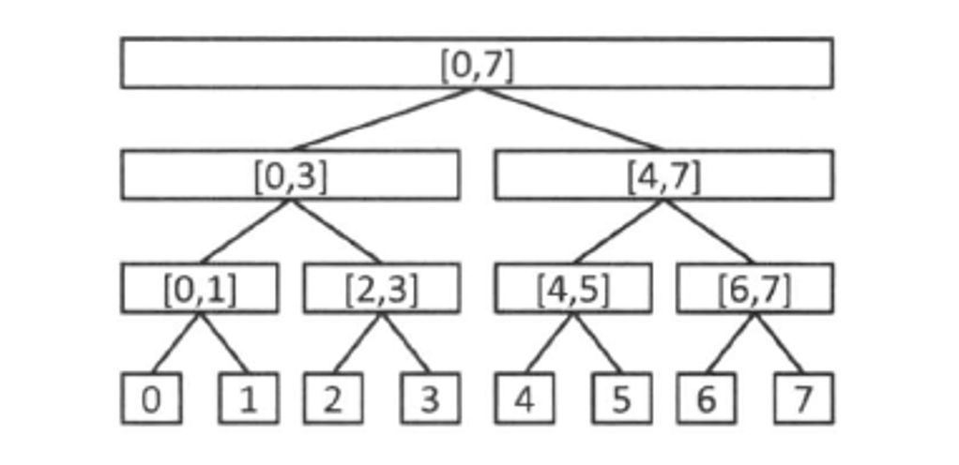
初始建树
设序列a:5,3,7,9,6,4,1,2,我们将原序列的线段树构建出来，即：

Slide 8
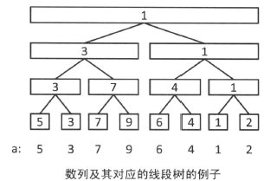
对应的区间最小值如下图

Slide 9
可以看到，线段树上每个节点维护了它所对应的区间的最小值。我们可以用简单的递归来得到这棵初始线段树，即用build(k,l,r)来表示当前要构建区间[l,r]的线段树，k表示区间[l,r]所对应的标号，若l=r则我们可以直接构建一个叶节点，它的区间最小值就是al；否则我们新建一个节点，它的两个子节点可以通过build(k*2,l,mid)与build(k*2+1,mid+1,r)来递归得到，它的区间最小值就是两个儿子的区间最小值中的较小者。因为节点个数是n*2级别的，所以这个过程是O(n)级别的。

Slide 10
需要特别注意的是，用上述标号方法，线段树的数组要开到4*n级别。
理由：线段树的层数=log2(n)向上取整+1，最坏情况接近log2(n)+2。最后一层的最大标号可能为2^(层数)-1，就是接近2^(log2(n)+2)-1，即接近4n-1。

Slide 11
【代码实现】
void build(int k,int l,int r) //k表示当前节点的编号，l,r为当前节点所代表 { 的区间
if(l==r) //当前节点为叶子节点
{
mi[k]=v; //对应区间的最小值为原序列中的对应值
return;
}
int mid=(l+r)/2;
build (k*2,l,mid); //构造左子树
build (k*2+1,mid+1,r); //构造右子树
mi[k]=min(mi[k*2],mi[k*2+1]); //自下向上更新
}

Slide 12
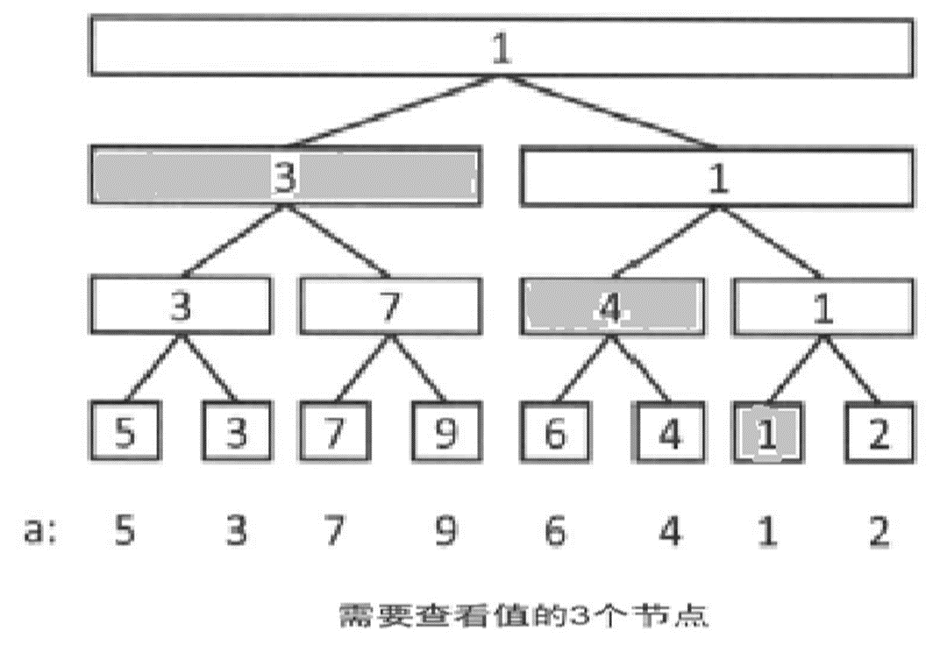
区间询问操作
若要询问区间[0,6],我们只需要用到下图中的三个节点的信息：

Slide 13
考虑怎样提取这些区间。我们可以递归处理这个求解过程：初始时访问根节点。接下来当前访问节点所对应区间与询问区间的关系有三种情况：

Slide 14
（1）当前区间与询问区间完全无交集，那么此时可以直接返回一个不影响答案的极大值，不继续递归（因为子节点肯定也与询问区间无交集）。
（2）询问区间完全包含当前区间，那么直接返回当前节点所维护的区间最小值（因为这段区间的信息都在这个节点维护好了，不需要递归下去求解）。
（3）除了上面两种情况，我们对两个儿子递归处理，返回两个结果中的较小值。

Slide 15
【代码实现】
int query_min(int k,int l,int r,int x,int y)
//k同上，x,y为询问区间，l,r为当前区间
{
if(y<l||x>r) return 2147483647;
//若与询问区间完全无交集，返回一个极大值
if(x<=l&&r<=y) return mi[k];
//询问区间在当前区间，返回维护好的最小值
int mid=(l+r)/2;
return min(query_min(k*2,l,mid),query_min(k*2+1,mid+1,r));
//否则分别处理左子区间和右子区间
}

Slide 16
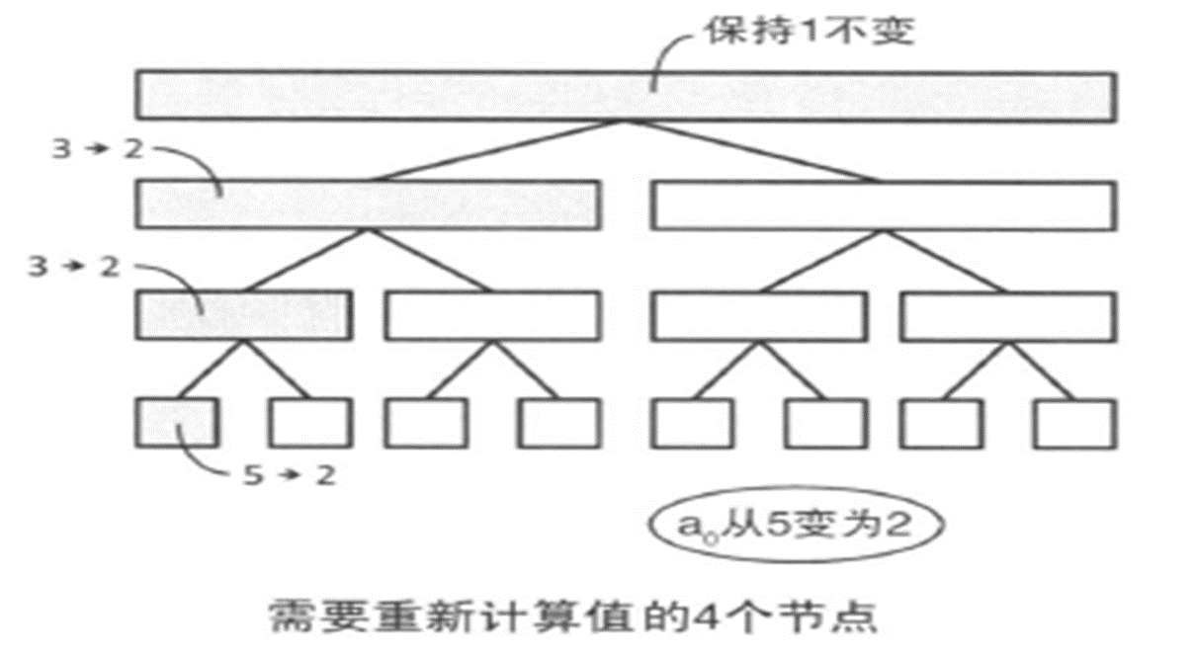
单点修改操作
假设要将a0修改为2，那么我们只需要重新计算下图所示的4个节点信息：

Slide 17
【代码实现】
void change(int k,int l,int r,int x,int v) //x为原序列的位置，v为要改为的值
{
if(r<x||l>x) return ; //当前区间与原序列的位置完全无交集
if(l==r&&l==x) //当前节点为对应的叶子节点
{
mi[k]=v; //修改叶子节点
return;
}
int mid=(l+r)/2;
change(k*2+1,mid+1,r,x,v); //修改右子区间
change(k*2,l,mid,x,v); //修改左子区间
mi[k]=min(mi[k*2],mi[k*2+1]); //更新相关的值
}

Slide 18
四、延迟标记
有时我们需要解决的不只是单点修改区间询问，而是区间修改区间询问。以区间内所有数同时加上一个值，以及单点询问某位置的值为例。考虑在每个节点上维护一个值add，表示这个节点所对应的区间内的所有数都加上了add。区间修改时将区间拆成许多子区间，并在线段树对应的节点上修改。
根节点到叶节点[i,i]的路径上会经过所有包含i点的区间所对应的节点，并且路径上所有点也都包含i这个位置，因此我们将所有路径经过的节点的add加起来就是位置i目前的值。

Slide 19
【代码实现】修改
void modify(int k, int l, int r, int x, int y, int v) { //区间[x,y]内所有数加上v
if (l > y || r < x) return ; //若完全无交集，直接退出
if (l >= x && r <= y) { //完全包含
add[k] += v; //打标记
return ;
}
int mid = l + r >> 1;
modify(k * 2, l, mid, x, y, v);
modify(k * 2 + 1, mid + 1, r, x, y, v);
}

Slide 20
【代码实现】询问
int query(int k, int l, int r, int p) {
if (l == r) return add[k]; //叶子节点
int mid = (l + r) / 2;
if (p <= mid) return query(k * 2, l, mid, p) + add[k];
else return query(k * 2 + 1, mid + 1, r, p) + add[k];
//根节点到叶子节点[p,p]的路径上所有点的addsum之和就是答案
}

Slide 21
再回到区间修改区间查询。此时上面的那种打标记的方法也不能直接使用，因为对这个区间内的数有影响的节点不再只有O(logn)个，而是可能有O(n)个，若遍历所有能产生影响的节点并将标记值加起来。
考虑将单点修改区间询问与区间修改单点询问的方法结合起来，对线段树每个节点维护一个标记值add，表示区间内所有数加上了add，并且维护区间内所有数的和sum，这样修改与询问时，都能将区间拆为O(logn)个小区间并在对应的节点上进行处理。

Slide 22
五、标记下传
修改操作时我们找到对应的节点，修改add，并且更新节点的sum值。
此节点的祖先都能用sum[k]=sum[k*2]+sum[k*2+1]来得到当前修改后正确的区间和。但是子节点的区间和我们无法立即更新。
解决的方案是当我们需要用到这些子节点的信息时再进行更新。就是当我们要从某个节点递归下去时，将当前节点的add值下传，更新两个子节点的add与sum值，并将当前节点的add值清零。

Slide 23
这样操作后，当我们访问到一个节点时，根节点到它的路径上的标记值影响，都已经通过标记下传操作更新到它的sum上了。因此它的sum值就是现在它所对应的区间的和。
需要注意的就是当需要递归子节点时一定要将标记下传，保证访问某个节点时，它的祖先节点不存在任何标记。
总时间复杂度仍然是O(mlogn)。

Slide 24
【代码实现】 打标记
void Add(int k, int l, int r, int v) //给定区间[l,r]所有数加上v
{
add[k] += v; //打标记
sum[k] += (r - l + 1) * v; //维护对应的区间和
return ;
}

Slide 25
【代码实现】 标记下传
void pushdown(int k, int l, int r, int mid)
{
if (add[k] == 0) return ; //若没有标记，就不用考虑
Add(k * 2, l, mid, add[k]); //下传到左子树
Add(k * 2 + 1, mid + 1, r, add[k]); //下传到右子树
add[k] = 0; //清零标记
}

Slide 26
【代码实现】 区间加
void modify(int k, int l, int r, int x, int y, int v) { //给定区间[x,y]所有数加上v
if (l >= x && r <= y) return Add(k, l, r, v);
int mid = l + r >> 1;
pushdown(k, l, r, mid); //注意到达每一个节点都要下传标记
if (x <= mid) modify(k * 2, l, mid, x, y, v);
if (mid < y) modify(k * 2 + 1, mid + 1, r, x, y, v);
sum[k] = sum[k * 2] + sum[k * 2 + 1]; //下传后更新当前正确的sum值
}

Slide 27
【代码实现】 询问区间和
int query(int k, int l, int r, int x, int y) { //询问区间[x,y]的和
if (l >= x && r <= y) return sum[k];
int mid = l + r >> 1, res = 0;
pushdown(k, l, r, mid); //下传标记
if (x <= mid) res += query(k * 2, l, mid, x, y);
if (mid < y) res += query(k * 2 + 1, mid + 1, r, x, y);
//这里不需要更新区间和，因为子节点没有发生修改
return res;
}

